Slide 1
CN-003 Export TM500 Logs (EXT-MUE GUI)
June 2016

Slide 2
主要内容
配置TMA Preferences
基本TM500 logs
如何抓取基本TM500 logs
进阶TM500 logs
TM500帮助文档

Slide 3


配置TMA Preferences
配置Session History
配置Incident Reporting
配置Reboot

Slide 4
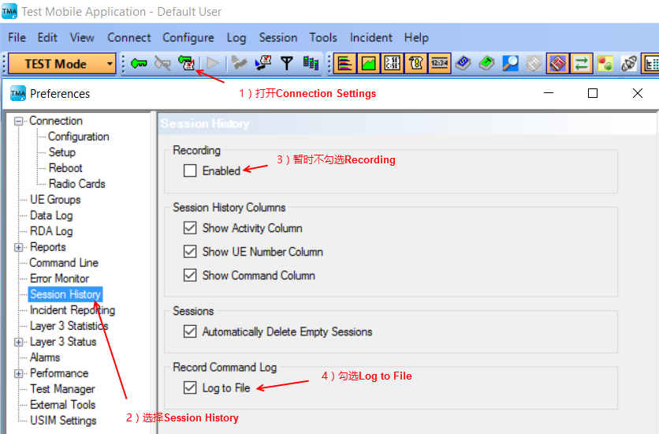
配置Session History
如图步骤1至5所示配置Session History，同时使能Log to File和Recording.

Slide 5
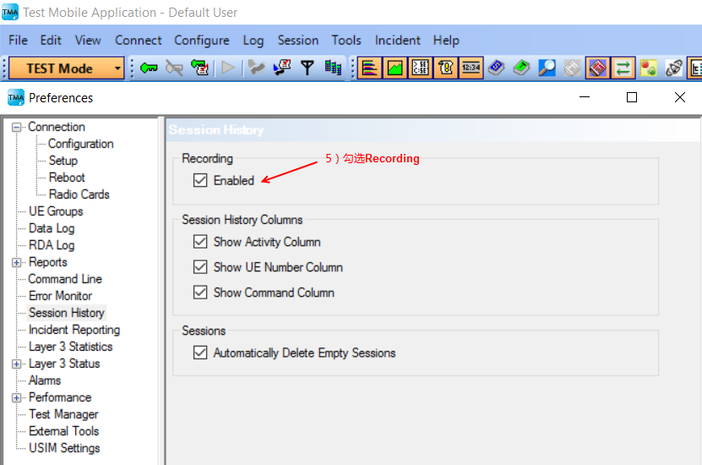
配置Session History
Log to File: Command Line log以文本格式保存，文件保存在Current Session所在文件夹的根目录下。
优点：测试过程中可以通过文本编辑工具随时直接查看文件内容；

Slide 6
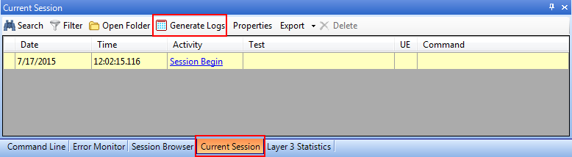
配置Session History
缺点：无法完整过滤出某个UE对应的所有Command Line log。
Recording: Command Line log以.xml格式保存，文件保存在Current Session所在的文件夹的SessionHistory子文件夹下。
优点：方便过滤过某个UE对应的所有Command Line log ；
缺点：需要通过Current Session -> Generate Logs把Command Line log由.xml格式转换为文本格式（.log），以方便查看。

Slide 7
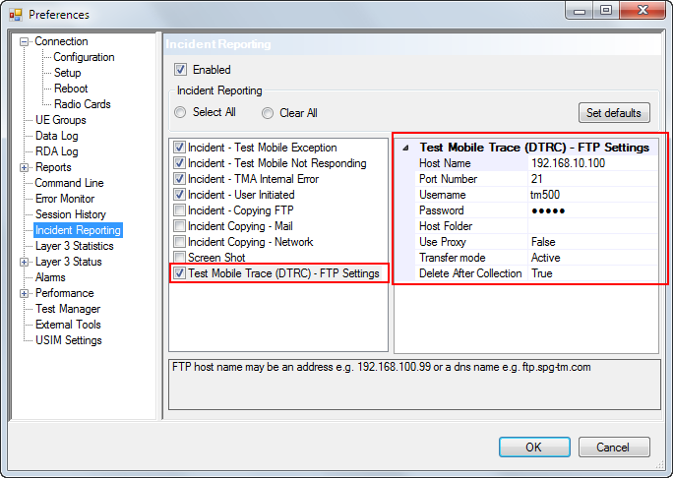
配置Incident Reporting
Test Mobile Trace (DTRC) – FTP Settings
Host Name: TM500控制电脑IP.
Username/Password: TM500（或FileZilla Server）配置的用户名和密码，默认值tm500/tm500。

Slide 8
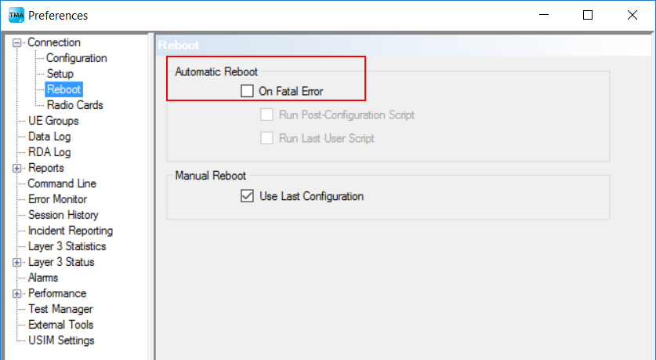
配置Reboot
不要勾选Automatic Reboot On Fatal Error.

Slide 9
基本TM500 logs
Command Line log
Measurement log (GUI log)
Serial log
Dump Trace (DTRC log)

Slide 10
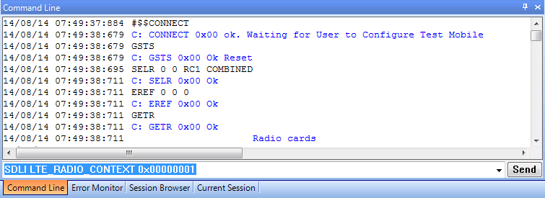
Command Line log
Command Line log是运行脚本时，由TM500 控制电脑发送给TM500的所有命令，以及由TM500返回的响应或指示。
测试过程中，可以在Command Line窗口实时看到log。

Slide 11
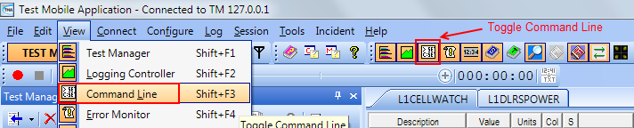
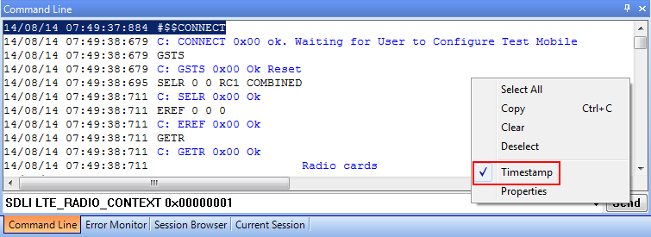
Command Line log
如果Command Line窗口在TMA界面未显示的话，请通过菜单栏或是快捷方式打开。
请确保Command Line窗口的时间戳是打开的，点击右键可以确认。

Slide 12
Command Line log
关于每个TM500命令对应参数的含义，请参阅TM500 Command Reference Manual。

Slide 13
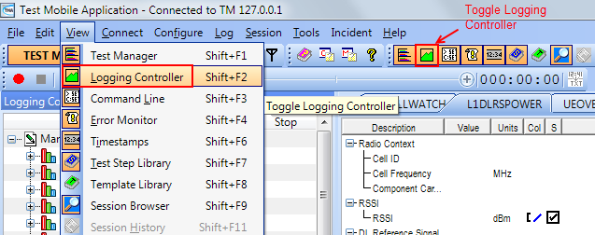
Measurement log
Measurement log用于测试过程中实时记录或查看调度和统计信息；log可转换为.log或.csv的格式，用于线下分析。
打开Logging Controller。

Slide 14
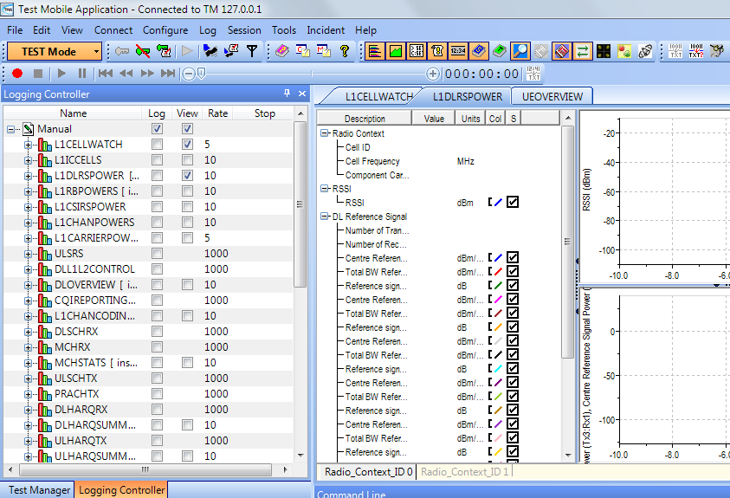
Measurement log

Slide 15
Measurement log
必选SUE/MUE log
L1CELLEATCH, L1DLRSPOWER, L1RBPOWERS, PRACHTX, CQIREPORTING, DLL1L2CONTROL, DLSCHRX, DLHARQRX, ULSCHTX, ULHARQTX, MACTX, MACRX, UEOVERVIEW, Protocol log.
可选SUE/MUE log
MACRXSTATS, MACTXSTATS, RLCRXSTATS, RLCTXSTATS, PDCPRXSTATS, PDCPTXSTATS.
SYSOVERVIEW (MUE only).
每个log的含义及其所能抓取的信息，请参考TM500 Measurement Reference Manual。

Slide 16
Measurement log
必选CUE log
L1CELLWATCH, SYSOVERVIEW, Protocol log.
可选CUE log
L1DLSTATS, L1ULSTATS, MACRXSTATS, MACTXSTATS, RLCRXSTATS, RLCTXSTATS, PDCPRXSTATS, PDCPTXSTATS, L1CELLDLOVERVIEW, L1CELLDLCARRIEROVERVIEW, L1CELLULOVERVIEW, L1CELLULCARRIEROVERVIEW, THROUGHPUT3D, CARRIERTHROUGHPUT3D, RRCSTATS, NASSTATS, RACHSTATS.
Functional Testing Logging
最新的CUE新增了类似SUE/MUE的TTI级别的logging，最多支持前32个UE，默认最长抓取10分钟后自动停止，可以通过（TMA Preferences -> Data Log -> Functional Test Logging）配置。
L1L2FTL
L1DLRSPOWER, CQIREPORTING, DLL1L2CONTROL, DLSCHRX, DLHARQRX, ULSCHTX, ULHARQTX, MACTX, MACRX, UEOVERVIEW

Slide 17
Serial log
Serial log记录TM500运行过程中的调试信息。
最好从TM500上电开始抓取Serial log。
请参阅”CN-005-TM500_Serial_Log_MK3.pptx”，了解串口log的抓取方法。

Slide 18
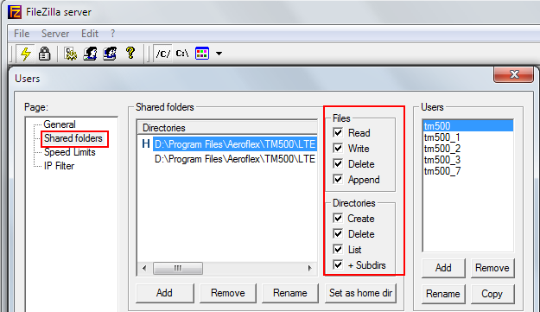
Dump Trace
当TM500出现ASSERT (crash)时，通过Dump Trace导出内存数据用于后续分析。
打开FileZilla Server，确保ftp_root对应Files和Directories的所有选项都已勾上。

Slide 19
如何抓取基本TM500 logs

Slide 20
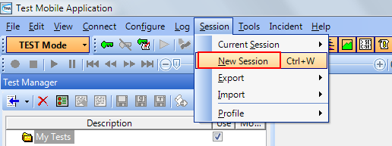
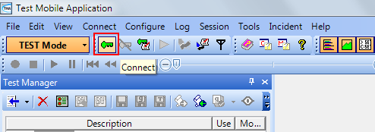
如何抓取TM500 logs
1) 连接TM500之前，请先New Session.
2) 点击绿色小钥匙连接TM500.

Slide 21
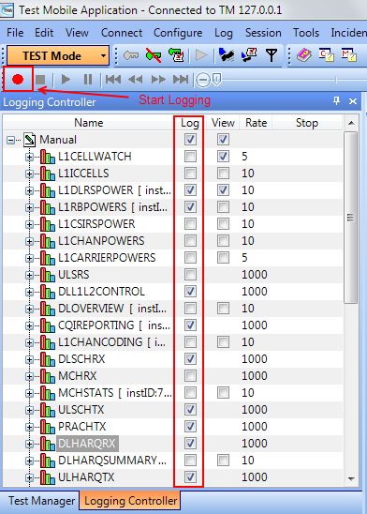
如何抓取TM500 logs
3) 选择所需抓取的log选项，然后点击红色圆形按钮开始抓取log。

Slide 22
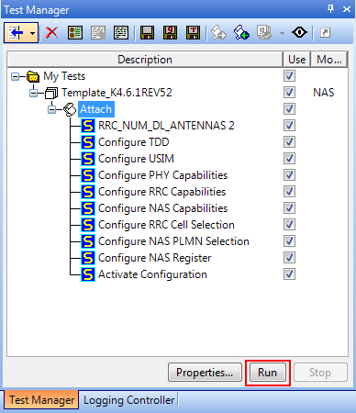
如何抓取TM500 logs
4) 运行TM500脚本。

Slide 23
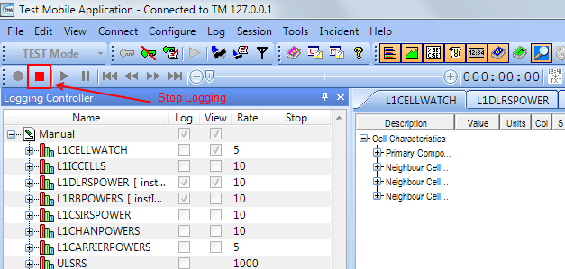
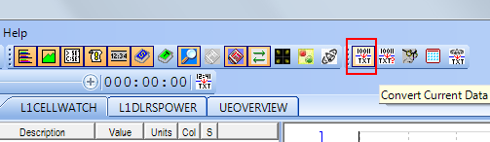
如何抓取TM500 logs
5) 测试完成后，点击方形红色按钮停止抓取log。
6) 点击“Convert Current Data”转换log为.csv格式。

Slide 24
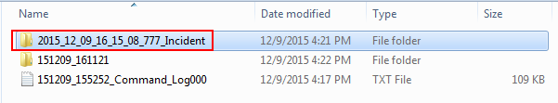
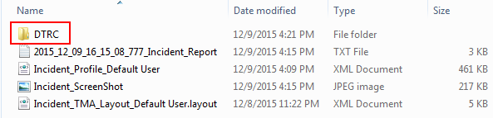
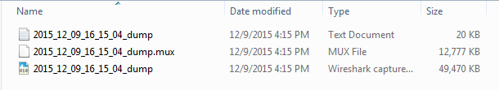
如何抓取TM500 logs
7) 如果测试过程中，Command Line窗口打印ASSERT，例如：
24/02/14 11:29:28:287 I: ERNO 0x00000002 0x00000000 0x00000000 Assert Fail: "
24/02/14 11:29:28:287 >>>Remote Node Assert:
24/02/14 11:29:28:287 "*** DSP 13.0 ASSERTED: ..\lte_dsp_app\dl_srp\code\dl_srp_ctrl_scheduler.c, 1416: DL SRP scheduler: Channel estimate queue overflow., Assert param: 0x00000003 ***"“
TM500将自动发送命令抓取DTRC log，并保存在Current Session所对应的文件夹，例如：

Slide 25
如何抓取TM500 logs
如果TM500没有自动抓取DTRC log成功的话，请在Command Line窗口运行“DTRC dumptrace”，然后在FileZilla Server配置的ftp_root目录下生成三个文件：dumptrace.log, dumptrace.trc & dumptrace.mux，这就是Dump Trace log。
备注：如果测试过程中没有出现ASSERT的话，不需要抓取Dump Trace log。

Slide 26
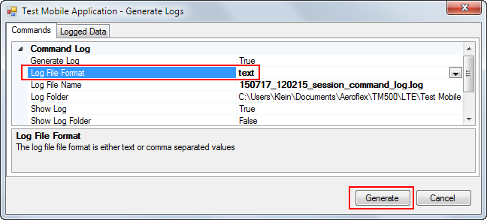
如何抓取TM500 logs
8) 选择Current Session，点击Generate Logs并配置Log File Format为text，“Generate”生成log.

Slide 27
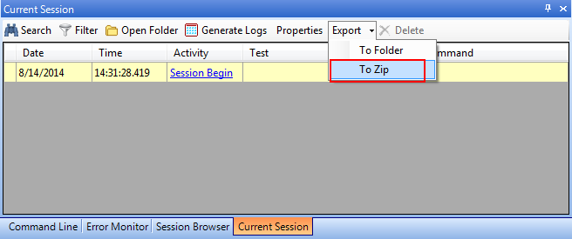
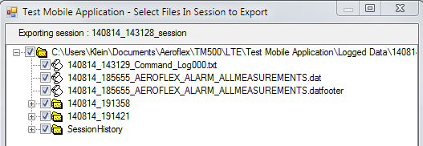
如何抓取TM500 logs
9) 点击Export的“To Zip”导出Session log，文件包含Command Line log和Measurement logs.

Slide 28
如何抓取TM500 logs
通过以上9个步骤，所抓取的log包含：
Command Line log;
Measurement logs;
Dump Trace log (如果出现TM500 ASSERT);
Serial log (从TM500上电开始抓取);
以上4个log对于定位TM500相关问题非常重要，请尽可能在第一时间提供完整的log。
备注：如果是硬件问题或者TMA 无法连接TM500的问题，请务必提供Serial log.

Slide 29
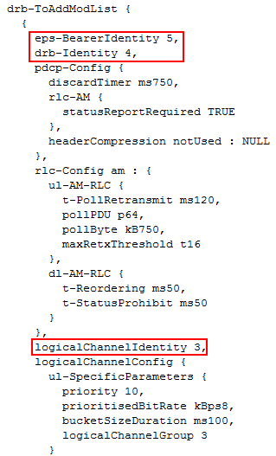
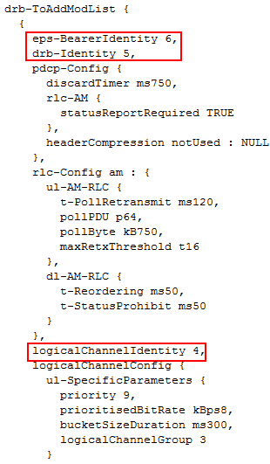
如何独立抓取Logical Channel/Radio Bearer/Access Bearer log - SUE
以Logical Channel 3和4为例：

Slide 30
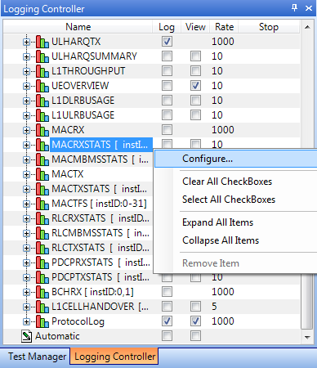
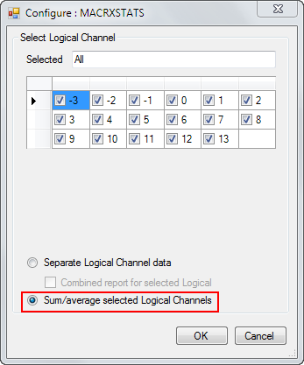
如何抓取每个Logical Channel的log
SUE
MACRXSTATS/MACTXSTATS
默认设置：所有Logical Channel合并统计，以MACRXSTATS为例。

Slide 31
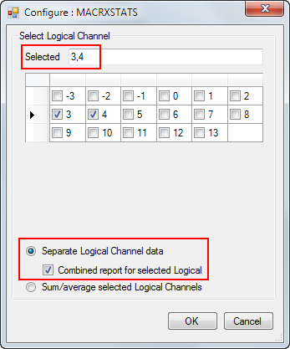
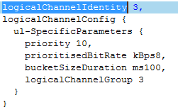
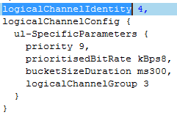
如何抓取每个Logical Channel的log
分别抓取每个Logical Channel的log，以MACRXSTATS为例。
根据测试需要，选择所希望抓取的Logical Channel，其中Logical Channel ID对应Protocol log的“logicalChannelIdentity”.

Slide 32
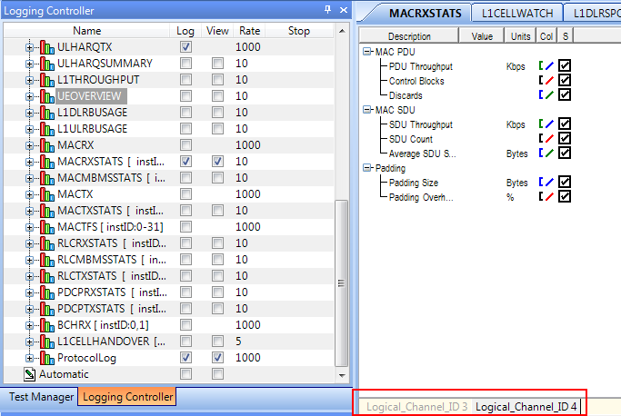
如何抓取每个Logical Channel的log
配置完成后，实时抓取和查看每个Logical Channel的统计信息。

Slide 33
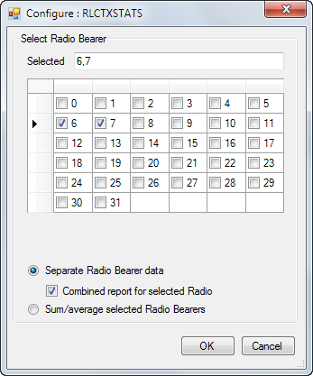
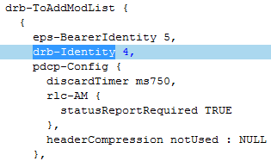
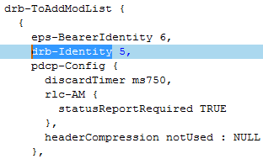
如何抓取每个Radio Bearer的log
SUE
RLCRXSTATS/RLCTXSTATS
方法和配置MACRXSTATS/MACTXSTATS类似。
Radio Bearer ID = “drb-Identity + 2”.

Slide 34
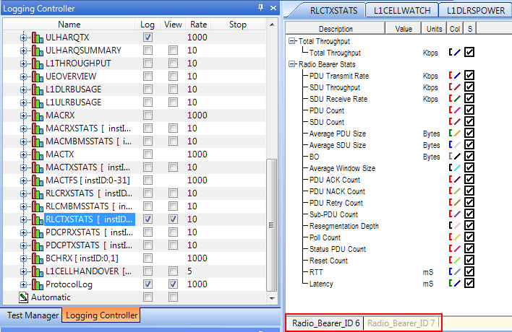
如何抓取每个Radio Bearer的log
配置完成后，实时抓取和查看每个Radio Bearer的统计信息。

Slide 35
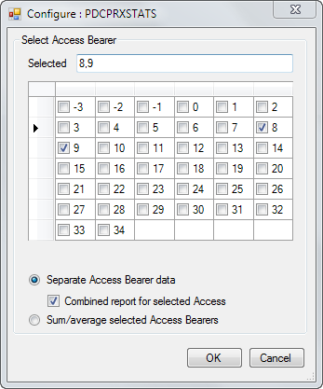
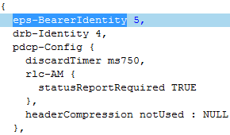
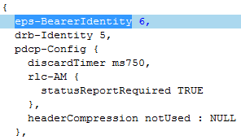
如何抓取每个Access Bearer的log
SUE
PDCPRXSTATS/PDCPTXSTATS
方法和配置MACRXSTATS/MACTXSTATS类似。
Access Bearer ID = “eps-BearerIdentity + 3”.

Slide 36
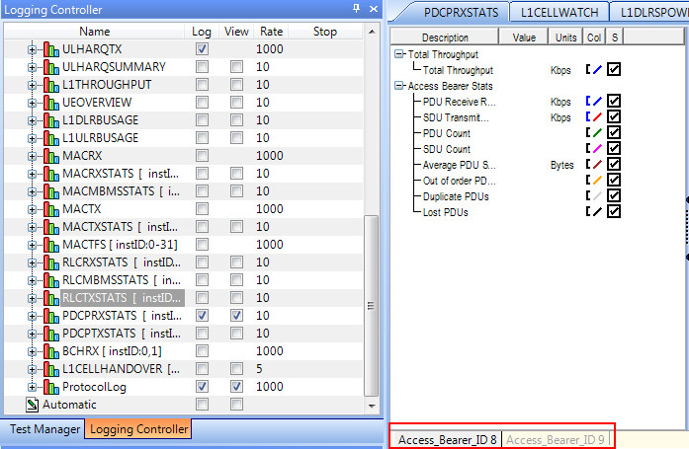
如何抓取每个Access Bearer的log
配置完成后，实时抓取和查看每个Access Bearer的统计信息。

Slide 37
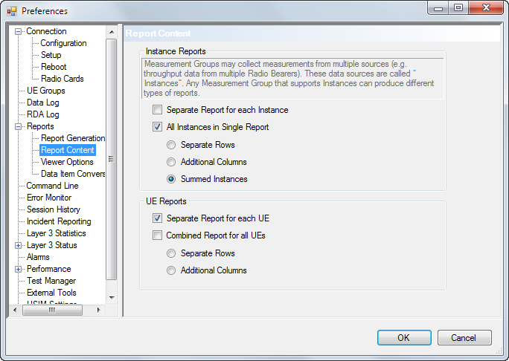
如何独立抓取Logical Channel/Radio Bearer/Access Bearer log - CUE
配置“Report Content”.

Slide 38
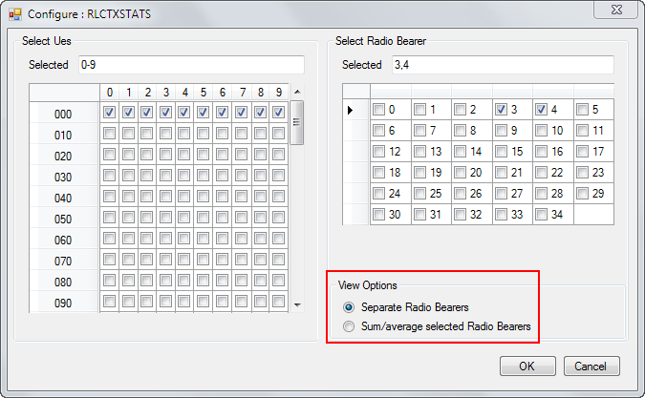
如何独立抓取Logical Channel/Radio Bearer/Access Bearer log - CUE
配置方法和SUE类似。

Slide 39
进阶TM500 logs
RSRP/SINR
BLER/L1 Throughput
Display UE Status
Display KPI Statistics
Display RACH Statistics
Layer 3 Statistics
System Summary
DSP/HLC log

Slide 40
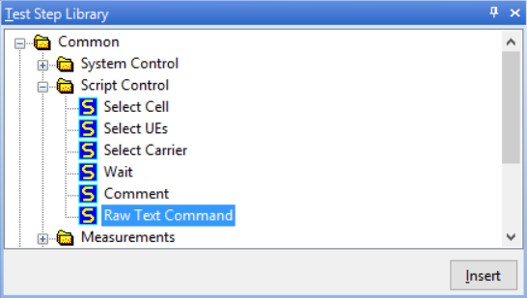
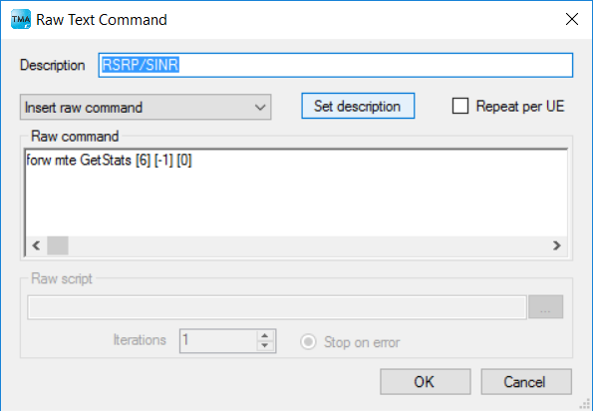
RSRP/SINR
功能：查询每个小区的RSRP/SINR
Raw command: forw mte GetStats [6] [-1] [0]
Description: RSRP/SINR

Slide 41
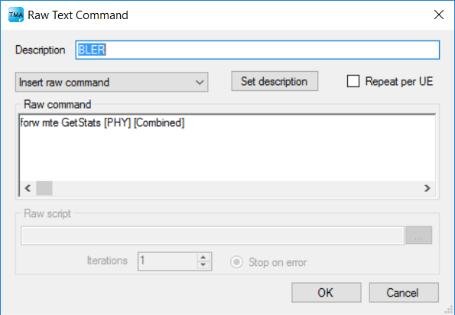
BLER/L1 Throughput
功能：查询每个小区的BLER以及物理层吞吐量。
Raw command: forw mte GetStats [PHY] [Combined]
Description: BLER

Slide 42
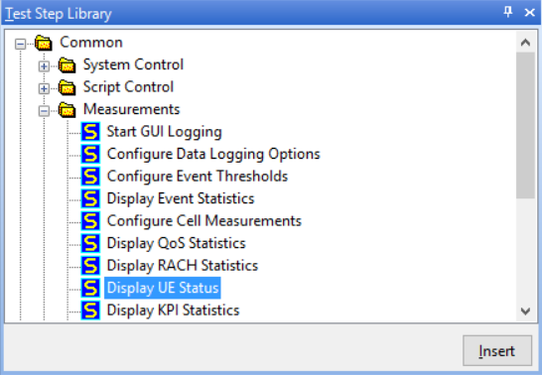
Display UE Status
功能：查询UE的RRC/NAS/DTE/MTS Traffic/MTS Mobility状态。

Slide 43
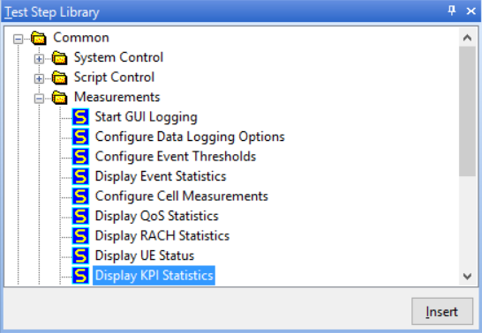
Display KPI Statistics
功能：查询RRC/NAS各项KPI.

Slide 44
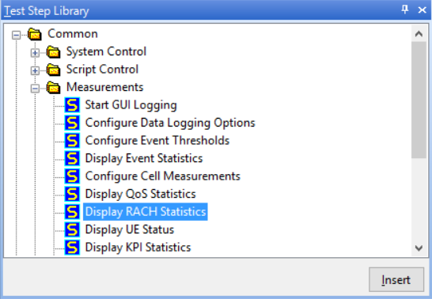
Display RACH Statistics
功能：查询RACH相关的各项KPI.

Slide 45
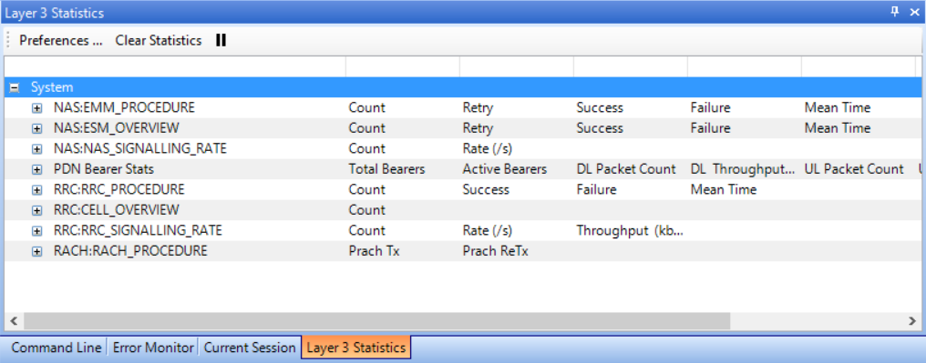
Layer 3 Statistics
实时查看系统或小区的RRC/NAS KPI.
可以用Display KPI Statistics将结果打印至Command Line log.
GUI log: RRCSTATS/NASSTATS

Slide 46
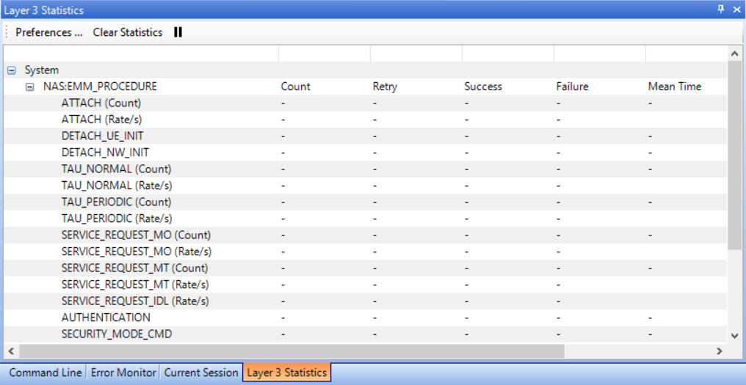
Layer 3 Statistics

Slide 47
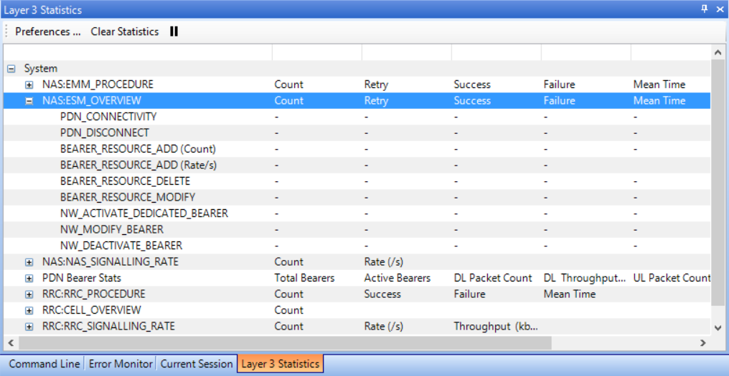
Layer 3 Statistics

Slide 48

Layer 3 Statistics

Slide 49

Layer 3 Statistics

Slide 50

Layer 3 Statistics

Slide 51

Layer 3 Statistics

Slide 52

System Summary
实时查看系统级统计。

Slide 53

DSP/HLC log
除了GUI log，TM500还支持调试级别的DSP/HLC log，非常详细打印出L1/MAC/RLC/PDCP/RRC相关信息，最小时间粒度是TTI.
DSP log: L1相关相关。
HLC log：MAC/RLC/PDCP/RRC相关信息。
每个T500软件安装目录下自带HSDL文件夹，DSP/HLC log抓取相关的文件包括
socket_log.exe
loganalyse.exe/loganalyse.dll/tm500defs.dll

Slide 54
DSP/HLC log
DSP/HCL log抓取之前需要运行DSP logging mask，以打开不同的log开关。针对不同问题的定位，请咨询TM500 FAE获取对应的logging mask。
抓取DSP/HLC log时，请严格按照TM500 FAE建议的步骤抓取。
socket_log和loganalyse都可以用于抓取DSP/HLC log，但为避免流控，先用socket_log抓取二进制码流，然后再离线用loganalyse解析二进制码流为文本格式。
不同TM500软件之间的socket_log基本是通用的，但为保险起见，建议还是采用当前使用的TM500软件HSDL文件夹下的socket_log.
不同TM500软件之间的loganalyse/tm500defs有区别，所以请务必采用当前使用的TM500软件HSDL文件夹下的loganalyse/tm500defs，否则将导致DSP/HLC log解析异常。

Slide 55
DSP/HLC log
DSP/HLC log都通过统一的端口25700输出，命令格式例如：
socket_log.exe 192.168.10.70 25700 -f MUX.dat -s 200 -l 20
-f: 保存的文件名
-s: 指定文件大小进行分段，建议以200MB分段。
-l: log抓取的时间

Slide 56

loganalyse
loganalyse解析
请在loganalyse所在文件夹下打开DOS窗口，然后运行解析命令。
请参阅后续loganalyse Options更多解析选项。

Slide 57

loganalyse Options

Slide 58

loganalyse Options

Slide 59

loganalyse Options

Slide 60
TM500帮助文档

Slide 61

TM500帮助文档
每个TM500软件的安装目录下都有Documentation的文件夹，例如：

Slide 62
TM500帮助文档
Command Reference Manual
TM500所有命令及参数的描述。
MTS Reference Manual (CUE)
Mobility and Traffic Mode (MTS)相关命令及参数描述。
Measurement Reference Manual
TM500所有log的描述。
TM500/E500 Install Guide
TM500/E500环境搭建及配置，包括如何配置Hyper Terminal抓取Serial log。
TMA User Guide
Test Mobile Application (TMA)用户界面的介绍和使用。

Slide 63
References
TM500LTE_TMA_UserGuide.pdf
TM500LTE_MeasurementReference.pdf

Slide 64
Change History
Version | Date | Author | Reviewed by | Approved by | Change history
0.1 | 13/05/2016 | Klein Jiang | NA | NA | Initial draft
0.2 | 29/05/2016 | Klein Jiang | NA | NA | Reviewed by Corey/Sining
0.3 | 21/06/2016 | Klein Jiang | NA | NA | Reviewed by Klein

